Slide 1
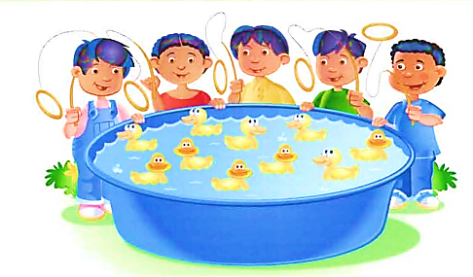
38
أحــــــل المــــســألــــة
2- 5
يصل الطالب بخط بين حلقة الصيد وبطة واحدة ، ثم يرسم في المكان المخصصO تمثل كل بطة تم صيدها ، ثم اسأله ما عدد البطات التي تم صيدها ؟
التالية
1
السابقة

Slide 2
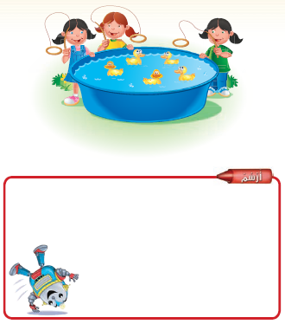
39
أحــــــل المــــســألــــة
2- 5
يصل الطالب بخط بين حلقة الصيد وبطة واحدة ، ثم يرسم في المكان المخصصO تمثل كل بطة لم يتم صيدها ، واسأله ما عدد البطات التي لم تم صيدها ؟
التالية
2
السابقة

